Slide 1
ZeRO-Infinity: Breaking the GPU Memory Wall for Extreme Scale Deep Learning

Slide 2
问题：
模型增长很快，gpu内存增长很慢
在过去的三年里，最大的密集深度学习模型增长了1000倍以上，达到了数千亿个参数，而GPU内存只增长了5倍
现有技术：
大多数技术都是使用多个gpu的聚合gpu内存，如tensor并行和pipeline并行
目前最先进的大型模型训练技术是3D parallelism，将张量并行和管道并行与数据并行相结合。通过充分利用集群的GPU总内存，DeepSpeed 3D并行实现可以在800个NVIDIA V100 GPU上扩展到超过1万亿个参数。

Slide 3
现有技术的问题：
以GPU内存为瓶颈，我们无法再维持模型规模的持续增长。
并行技术需要重构模型，有难度
用张量切片版本替换单个GPU算子，并将模型划分为负载平衡的管道阶段。
ZeRO-Infinity：
利用GPU、CPU和NVMe内存，在有限的资源上实现前所未有的模型扩展
不需要模型代码重构

Slide 4
ZeRO-Infinity是数据并行训练的一种形式，ZeRO-Infinity将模型状态（参数、梯度和优化器状态）划分到所有数据并行进程。模型状态、激活在未使用时卸载到CPU内存或NVMe内存，需要时再加载。
创新：
infinity offload engine：利用GPU、CPU和NVMe内存以及GPU和CPU计算
Unprecedented Model Scale
memory-centric tiling：支持超大的单个模型层，不需要张量并行
带宽不足
bandwidth-centric partitioning：利用所有并行设备聚合的内存带宽
Excellent Training Efficiency
overlap-centric design：重叠计算和通信

Slide 5
ZeRO-Infinity Offload Strategy
假设使用Adam优化器进行混合精度训练：2个字节的参数、梯度、激活，4个字节的模型状态（参数、梯度、动量、方差）
将模型状态和梯度卸载到具有足够容量的最快内存，因为它以最小的通信开销节省了最大的内存。
在参数和激活检查点之间，如果只有一个需要卸载到CPU内存，我们根据经验选择卸载提供更好性能的那个。
当两者都需要卸载时，激活检查点被卸载到CPU，参数被卸载到具有足够容量的最快内存。

Slide 6
memory-centric tiling
大型算子对GPU的内存需求较大，可以将大型算子分解成可以顺序执行的较小的tiles，tile对GPU的内存需求较小
因此，ZeRO-Infinity可以支持任意大小的算子，而无需依赖于张量并行性来适应有限的GPU内存。

Slide 7

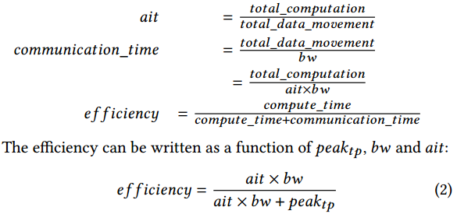
带宽对训练效率的影响

Slide 8

每次迭代的总计算量由Transformer的线性层中的计算量主导：
移动3次参数和1次梯度，前向、重计算、后向、卸载梯度：𝑎𝑖𝑡 w.r.t parameter and gradients is 𝑠𝑒𝑞 × 𝑏𝑠𝑧
更新参数，需要移动模型状态2次：𝑎𝑖𝑡 w.r.t optimizer states is 𝑠𝑒𝑞×𝑏𝑠𝑧/4
前向时保存激活检查点，后向时加载：𝑎𝑖𝑡 w.r.t activation checkpoints is 24 × hd × ci
(考虑单gpu)

Slide 9
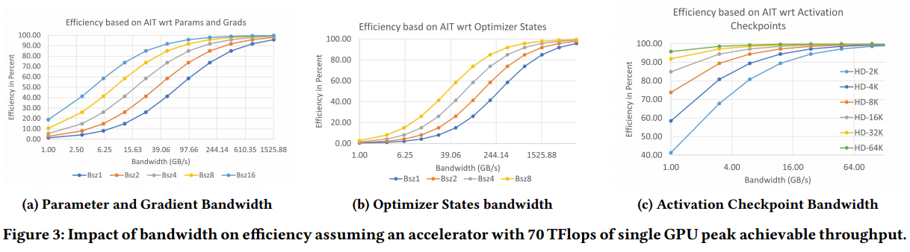
由于AIT的变化，模型状态和激活检查点具有非常不同的带宽需求，以实现良好的效率。前者仅取决于批大小和序列长度，后者仅取决于激活检查点的频率和模型的隐藏维度大小。
当参数和梯度的带宽超过70 GB/s时，即使是最小的批处理大小，也可以实现超过50%的效率。在这个带宽下，理论上数据移动可以与计算完全重合，达到100%的效率。
优化器状态需要近4倍的带宽才能达到50%的效率。此外，优化器状态在向前和向后传播结束时更新，并且不能与计算重叠。因此，它们需要更大的带宽来保持整个DL工作负载的效率。例如，每个GPU的批处理大小为2，要达到90%的效率，需要近1.5 TB/s的有效带宽，这甚至大于GPU的内存带宽。
即使隐藏大小为2𝐾，2 GB/s的微薄带宽也能够维持50%以上的效率。当隐藏大小超过8𝐾时，带宽需求下降到1 GB/s以下。

Slide 10
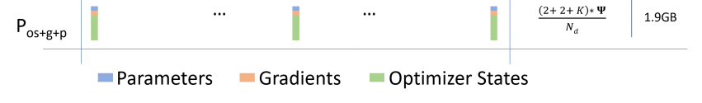
参数和梯度的数据移动带宽必须大于70GB/s，接近DGX-2集群上可用的GPU-GPU带宽。但由于参数和梯度是卸载到CPU或NVMe内存，带宽受到PCIe的限制，只有12GB/s
数据并行划分了模型状态，所有的模型状态分区可以并行更新，随着GPU或CPU数量的增加，聚合GPU或CPU内存带宽可以远远高于所需的1.5TB/s。
通过PCIe传输激活检查点是足够的，通过减少激活检查点的频率、将激活检查点与CPU内存之间的通信与GPU上的前向和后向计算重叠可以进一步减少带宽需求。
参数和梯度的数据移动：
bandwidth-centric partitioning：允许ZeRO-Infinity实现几乎无限的异构内存带宽
overlap-centric design：将计算与GPU之间通信、GPU与CPU通信、CPU与NVMe通信重叠

Slide 11
bandwidth-centric partitioning
与ZeRO和ZeRO- offload不同，其中每层的参数由单个数据并行进程拥有，并在需要时将其广播给其他数据并行进程，ZeRO- infinity在所有数据并行进程中划分每一层(个)的参数，并在需要访问参数时使用all-gather而不是广播。
GPUs
PCIes
CPUs
ZeRO-offload
ZeRO-infinity
NVMe或CPU与GPU之间的有效通信带宽，随着𝑑𝑝并行度的增加而线性增加。因此，在大规模训练大规模模型时，ZeRO-Infinity可以提供比必要(实际上是无限的)更多的异构内存带宽，以保持训练的效率。例如，在64个DGX-2节点上，ZeRO-Infinity可以访问超过3TB/s的CPU内存带宽和超过1.5TB/s的NVMe带宽。

Slide 12
overlap-centric design
即使GPU-GPU allgather通信在小批量运行时也会对效率产生很大影响。访问NVMe内存需要三步，NVMe-CPU-GPU，如果顺序进行，也会导致效率低下。
overlap engine 将GPU-GPU通信与GPU计算重叠，还将NVMe与CPU、CPU与GPU通信重叠。
前向：在执行第i个算子的同时，all-gather第i+1个算子的参数，CPU-GPU通信传输第i+2个算子的参数，使用NVMe-CPU通信传输第i+3个算子的参数
后向：在执行第i个算子的同时， reduce-scatter第i+1个算子的梯度，卸载第i+2个算子的梯度

Slide 13
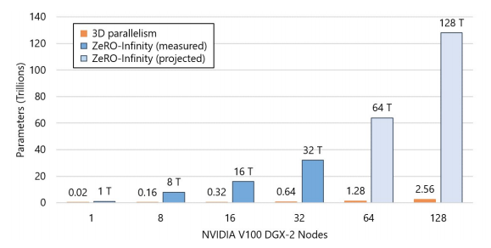
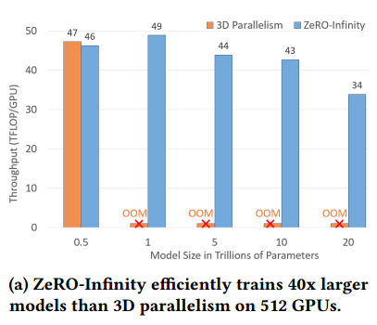
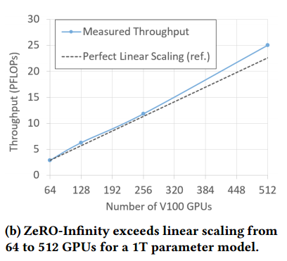
EVALUATION

